Slide 1



Prospección Digital
Kin Analytics
©2026
CONFIDENTIAL
{{pais}} - {{cliente}}
{{periodo}}

Slide 2

Contenido
1. Introducción y generalidades
2. El algoritmo
3. Análisis y resultados
4. Siguientes pasos
5. Glosario
kinanalytics.com

Slide 3

PROSPECCIÓN DIGITAL
Objetivo del proyecto
Identificar y priorizar las oportunidades de expansión de mercado para el embotellador en sus distintos canales y categorías a nivel de punto de venta.
Impacto esperado
Este análisis permitirá al embotellador entender mejor las áreas clave de crecimiento y tomar decisiones informadas sobre dónde concentrar sus esfuerzos de expansión, optimizando así la distribución y los recursos de manera estratégica.
El proyecto en cifras
Implementado con éxito en más de 17 países y 25 embotelladores alrededor del mundo.
En promedio, 1 de cada 5 prospectos contactados se transforma en cliente.
En los casos más exitosos, se ha mejorado el ratio a 1 de cada 3 prospectos convertidos en clientes.
kinanalytics.com

Slide 4
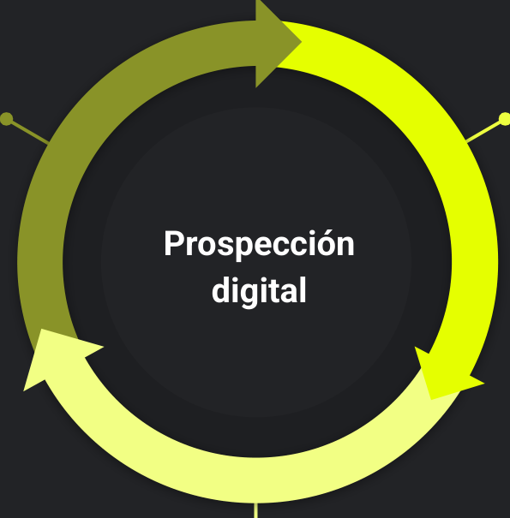

El ciclo de vida del proyecto
PROSPECCIÓN DIGITAL
Modelado
Pruebas de campo
Validamos la calidad de los datos compartidos, ejecutamos el algoritmo y generamos una versión de resultado.
Validamos la veracidad de los resultados en campo con rutas creadas a conveniencia del bottler.
Ajustes en base a las pruebas de campo
Analizamos los resultados de campo y definimos ajustes al modelo cuando hagan falta.
kinanalytics.com

Slide 5
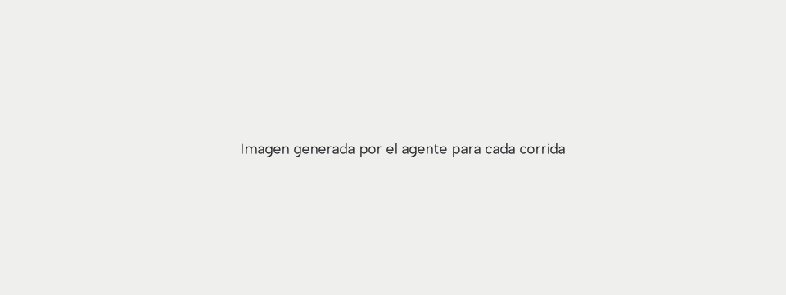
Detalles del proceso
Maestra de clientes - {{cliente}}
({{clientes}} clientes)
kinanalytics.com

Slide 6
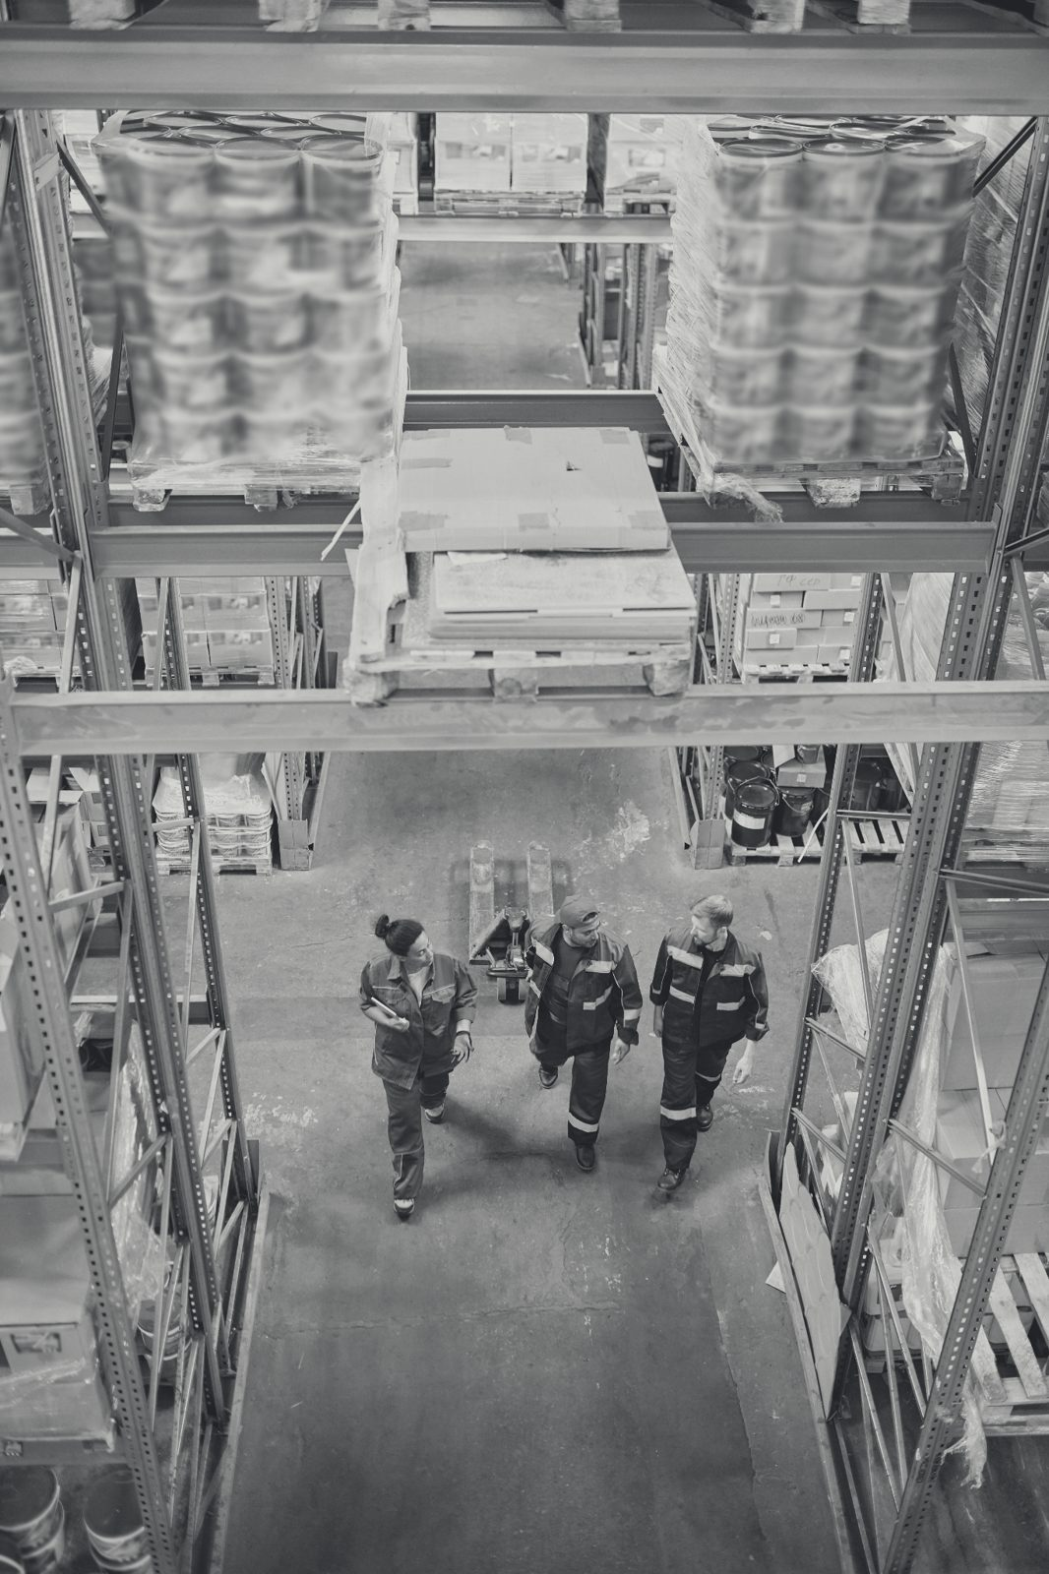
Lógica del algoritmo
PROSPECCIÓN DIGITAL
El algoritmo asigna un score de similitud (de 0% a 100%) para comparar puntos de venta con clientes existentes. Así identifica qué clientes ya están en la base de datos (match) y cuáles son nuevos posibles clientes (No Match). Utiliza inteligencia artificial para analizar textos y datos de ubicación geográfica.
El proceso compara características como:
Nombre y fonética: similitud en los nombres.
Ubicación geográfica: distancia entre los puntos.
Dirección: concordancia en la ubicación, si está disponible.
Es un proceso iterativo que ajusta el peso de cada característica para calcular un score final. Luego, se establece un umbral para clasificar los puntos como match o No Match.
Los puntos No Match son comercios que se encuentran fuera del maestro de clientes por alguna de las siguientes razones:
Compra productos de la marca por medio de un tercero (Distribuidor)
Es un comercio no atendido por la embotelladora
Los comercios no son manejantes de bebidas NARTD
El comercio ha cerrado o se ha trasladado
kinanalytics.com

Slide 7
Sistema de Priorización de Prospección
El objetivo de este proceso es brindar una métrica que representa la probabilidad de existencia de un POS de acuerdo con la información disponible.
Variables clave
Segmentación por canal
Popularidad histórica (últimos 6 meses): recuento ponderado de impresiones.
Número de reseñas: cantidad de reseñas normalizadas.
Validity Score: confianza de los datos medida por Dataplor.
On Premise (restaurantes, bares, hoteles, gym, etc.)
Off Premise (supermercados, farmacias, tiendas, gasolineras, etc.)
Score combinado
Clasificación final: umbrales sobre el score combinado
Normalización por canal.
Pesos para cada una de las variables clave.
Low: 0,00 – 0,40
Moderate: 0,40 – 0,80
High: 0,80 – 1,00
kinanalytics.com

Slide 8

Resultados

Slide 9
Punto de partida
PROSPECCIÓN DIGITAL
{{texto_punto_de_partida}}
— | —
— | —
No Match · High Confidence
Low Confidence · Grey Area
Possible Match · High Confidence
{{high}} high & {{moderate}} moderate no-match
{{low}} no-match
{{match}} Match
0% · No match threshold
Match threshold · 100%
— | —
— | —
— | —
— | —
— | —
Resumen de resultados por potencial existencia
kinanalytics.com

Slide 10
Resumen de resultados
PROSPECCIÓN DIGITAL
{{texto_resumen_ciudades}}
Resumen de resultados*
— | — | —
— | — | —
— | — | —
— | — | —
— | — | —
— | — | —
{{ciudad_top}} concentra {{n}} de los {{total_hm}} potenciales nuevos POS
{{insight_fuera_de_radio}}
* Total de High y Moderate No-Match points
kinanalytics.com

Slide 11
Resumen de resultados
PROSPECCIÓN DIGITAL
{{texto_categorias}}
On Premise
{{categoria_1}}
0
{{categoria_2}}
0
{{categoria_3}}
0
{{categoria_4}}
0
{{categoria_5}}
0
{{categoria_6}}
0
{{categoria_7}}
0
{{categoria_8}}
0
{{insight_categorias}}
kinanalytics.com

Slide 12
Detalle de oportunidad canal On Premise
PROSPECCIÓN DIGITAL
{{texto_detalle_oportunidad}}
No Match - probabilidad de existencia
Oportunidad por ciudad y potencial High/Moderate*
— | — | — | —
— | — | — | —
— | — | — | —
— | — | — | —
— | — | — | —
— | — | — | —
— | — | — | —
— | — | — | —
— | — | — | — | —
— | — | — | — | —
— | — | — | — | —
— | — | — | — | —
— | — | — | — | —
— | — | — | — | —
— | — | — | — | —
— | — | — | — | —
{{insight_top2}}
*Para esta tabla se ha seleccionado las 5 categorías con mayor oportunidad con alta probabilidad de existencia (high y moderate no-match)
kinanalytics.com

Slide 13
{{ciudad_top}} concentra la mayor cantidad de puntos con alta probabilidad de existencia
PROSPECCIÓN DIGITAL
{{texto_mapa_hexagonos}}
kinanalytics.com

Slide 14
Impacto del proyecto
PROSPECCIÓN DIGITAL
{{texto_impacto}}
Resultados esperados por etapas*
Etapa 1 | {{nombre_etapa_1}}: {{texto_etapa_1}}
Etapa 2 | {{nombre_etapa_2}}: {{texto_etapa_2}}
Etapa 3 | {{nombre_etapa_3}}: {{texto_etapa_3}}
Etapa 4 | {{nombre_etapa_4}}: {{texto_etapa_4}}
{{texto_potencial_bruto}}
{{texto_captura_neta}}
kinanalytics.com

Slide 15
Siguientes pasos

Slide 16

Próximos Pasos
Proporcionar la base de datos de prospección (puntos de alta y moderada probabilidad de no match) para que los equipos de campo puedan priorizar y planificar las visitas de forma eficiente.
Validar los puntos de alta y moderada probabilidad no-match en el campo, centrándose en las áreas con mayor potencial comercial para acelerar la captación de nuevos clientes.
Compartir los resultados y la retroalimentación con los equipos comerciales para orientar las siguientes fases de activación y perfeccionar la precisión del ejercicio.
kinanalytics.com

Slide 17
Vista previa a los datos

Slide 18
Glosario
Identificación del punto:
business_category: categoría del negocio.
dataplor_id: ID único del punto en Dataplor.
Características geográficas: ciudad, estado y país.
name: nombre comercial del establecimiento.
channel_cat: On/Off Premise según la categoría.
latitude / longitude: ubicación geográfica.
poi_ref: número del punto, el mismo en la base KO y el mapa KO.
kinanalytics.com

Slide 19
Glosario
Características del local:
Horarios de atención:
price_level = rango de precios estimado.
monday_hours … sunday_hours = franja de apertura y cierre por día (HH:MM–HH:MM).
number_of_reviews = total de reseñas.
average_stars = calificación promedio.
website = URL oficial (si existe).
place_attributes = etiquetas descriptivas.
kinanalytics.com

Slide 20
Glosario
Priorización:
Entorno:
probability_existence_cat = nivel estimado de presencia real del punto (Low, Moderate, High).
pop_density / pop_count = densidad y población del hexágono.
car_mobility / walk_mobility = movilidad en auto y a pie.
weighted_combined_score = score combinado que define la existencia.
dist_to_main_road / dist_to_bus_stop = metros a vía principal y parada de bus.
prioridad / area = 1 a 6: dentro (≤300 m de un cliente) o fuera, y luego existencia.
kinanalytics.com

Slide 21

Gracias
Contactos:
{{contacto_1}}
{{contacto_2}}
{{contacto_3}}

